Slide 1


기계학습을 기반한 일사량 예측 기법의 연구동향 분석 A Literature Survey of Machine Learning-Based Solar Irradiance Forecasting Methods
한태규¹, 김의년¹, 소다영¹, 하휘명², 문지훈¹
¹순천향대학교 빅데이터공학과
²LG 에너지솔루션
{dayeong, eui20n, gksxorb159, jmoon22}@sch.ac.kr, hwmhkr@lgnsol.com
Notes:
네 안녕하세요.
기계학습을 기반한 일사량 예측 기법의 연구동향 분석의 발표를 맞게 된
순쳔향대학교 빅데이터공학과 한태규 입니다.

Slide 2
목차
연구 배경
분석 목적
본론 (4개의 논문 2개의 특허)
3-1. 논문1 (2018)
3-2. 논문2 (2020)
3-3. 특허 논문3 (2022)
3-4. 논문4 (2018)
3-5. 논문5 (2019)
3-6. 특허6 (2021)
결론
Notes:
발표 순서는 다음과 같습니다.
연구 배경과 분석 목적을 설명 후,
본론으로 4개의 논문과 2개의 특허논문의 기계학습 모델을 파악한 뒤
결론으로 발표를 마무리 하겠습니다.

Slide 3
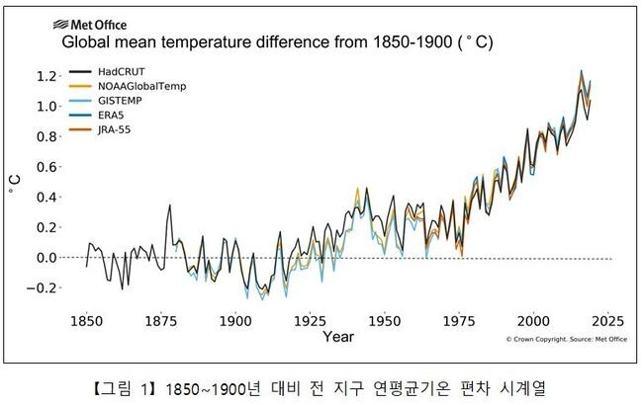
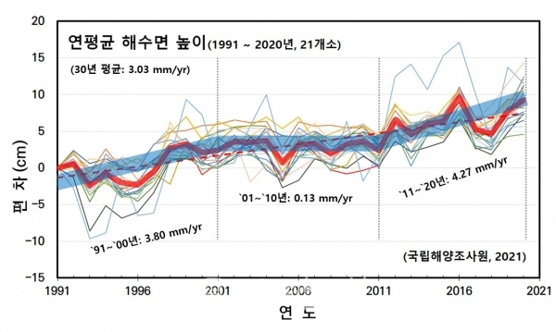
연구 배경 (1/4)
기후 변화 및 에너지 위기 문제
산업혁명 이수 인구증가와 산업화에 의한 화석연료 사용이 증가해 대기 중 온실가스 농도가 높아져 지구 온난화 발생
산업화 이전(1980년~1900년) 대비 기온 1,1°C 증가
1991년부터 ~ 2020년까지(30년) 우리나라 전 연안의 평균 해수면이 매년 3.03mm씩 높아져 평균 9.1cm 가량 상승
1850년~1900년 대비 전 지구 연평균 기온 편차 시계열(그래프=기상청 제공)
최근 30년간(1991∼2020년) 해수면 높이 변화(21개 조위관측소)
Notes:
연구배경 입니다.
산업화혁명 이후 인구수 증가와 산업화에 의한 화석연료 사용이 증가해,
대기 중 온실가스 농도가 높아져 지구온난화가 발생하고 있습니다.
산업화 이전 대비 기온 1.1도가 증가 하였으며
1991년부터 2020년까지 우리나라 전 연안 해안 평균 해수면이 매년 3.03mm씩 높아져 평균 9.1cm가량 상승하였습니다.

Slide 4
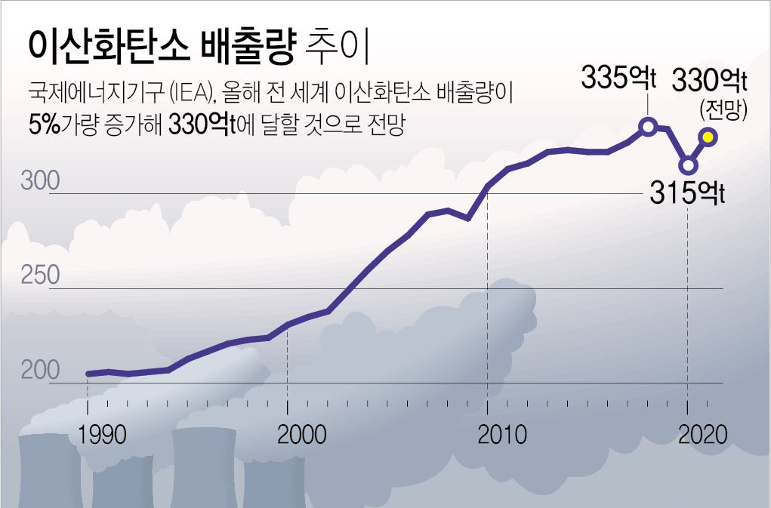
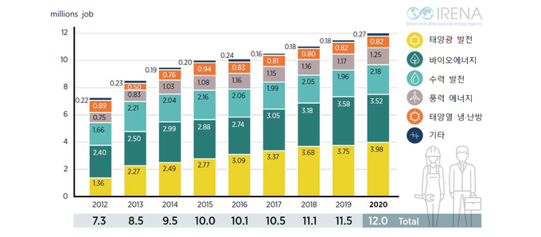
연구 배경 (2/4)
이산화 탄소(CO2) 배출 및 신재생 에너지 산업
IEA (국제에너지 기구) 1990년 이후 지금까지 코로나 팬데믹을 제외한 이산화 탄소 배출량 증가
IRENA (국제 재생 에너지 기구) 신재생 에너지 분야 고용은 2012년 약 730만 명에서 2020년 약 1,200만 명으로 증가
국제 에너지 기구 (IEA) 전 세계 이산화 탄소 배출량 통계
2012 ~ 2020 글로벌 신재생 에너지 고용 현황
Notes:
국제 에너지 기구 통계에 따르면 지금까지 코로나 펜데믹을 제외한 이산화 탄소 배출량이 꾸준하게 증가하였고
그로인해 신재생 에너지 분야 고용수가 2012년 730만명에서 1200만명으로, 시장이 확장되는 것을 확인 하였습니다.

Slide 5
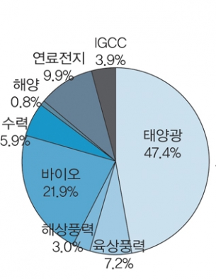
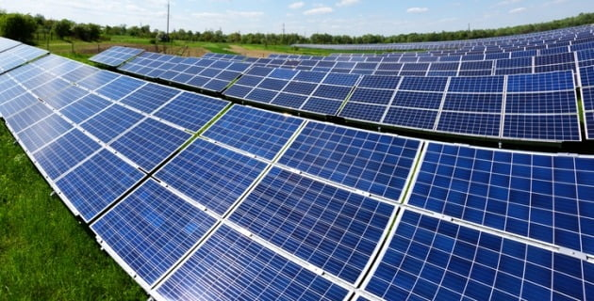
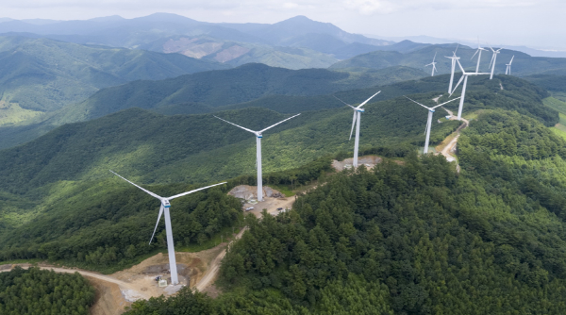
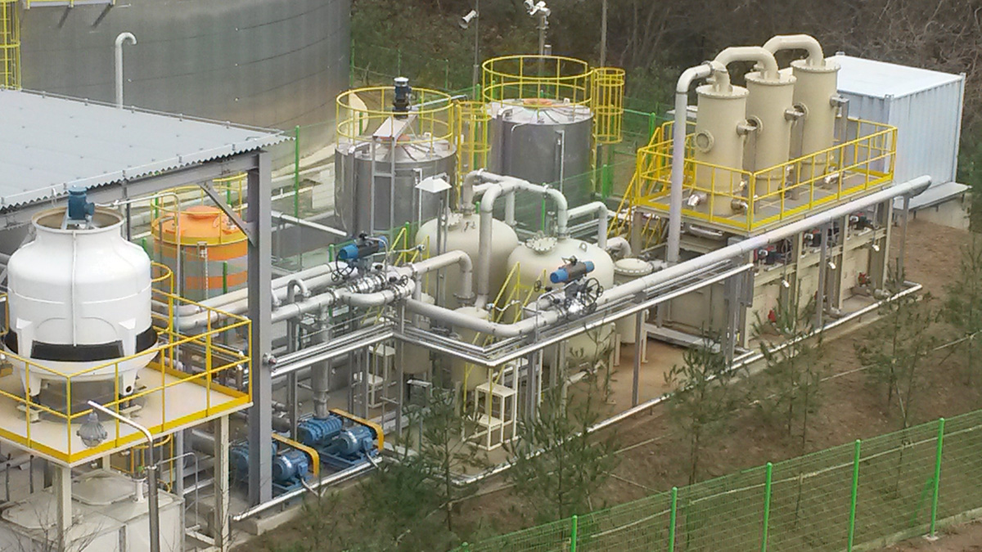
연구 배경 (3/4)
신재생 에너지 발전 비중
2022년 국내 신재생 에너지 비중 태양광, 바이오, 풍력 순으로 비율이 가장 높음
[사진] 게티이미지뱅크
태백귀네미풍력 발전단지 전경
2022년 Electric Power Journal 기사 정부 통계 자료
Bauman 바이오가스 정제소
Notes:
2022년 국내 신재셍 에너지 비율의 정부 통계자료를 확인하였을 때 태양광, 바이오, 풍력순으로 비율이 가장 높았음을 확인할 수 있었습니다.

Slide 6
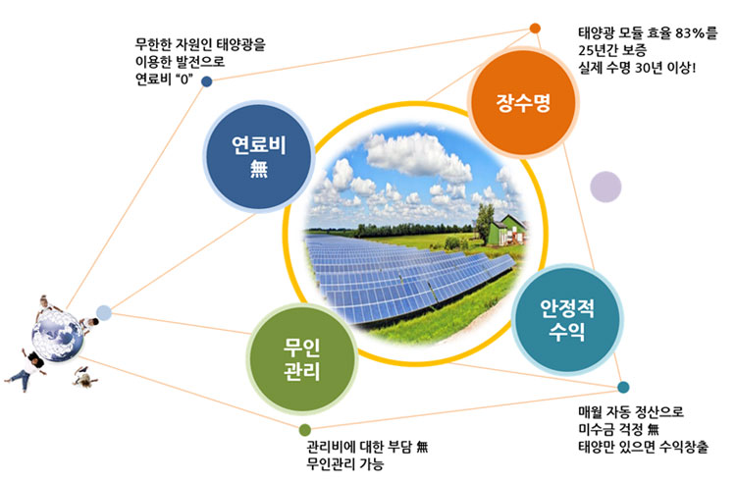
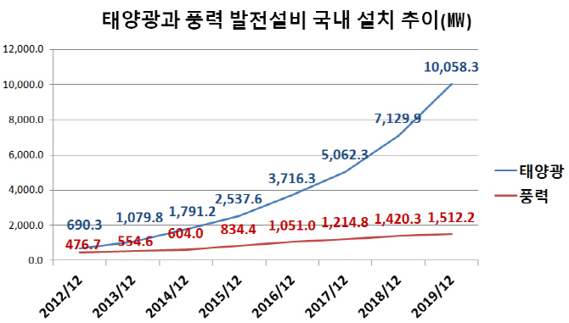
연구 배경 (4/4)
신재생 에너지 태양광 발전의 장점
풍력발전 보다 설치 면적이 작음
유지 보수 비용과 소음이 적음
무한한 자원 태양광을 사용
태양광 전문 설계 업체 ㈜ 에스디 태양광의 장점
풍력, 태양광 발전 설비 비교
Notes:
태양광 발전의 비율이 가장 높은 이유로는
풍력발전보다 설치 면적이 작으며
유지 보수 비용과 소음 적고
무한한 자원 태양광을 사용한다는 이유가 확인되었습니다.

Slide 7
분석 목적
중요
태양광 발전 시스템 운영을 위해서는 사전에 정확한 단기 태양광 발전량을 예측하는 것이 중요
태양광 발전량 예측 모델의 주요 요인인 일사량 정보를 수집하는 것이 필수 요소
문제 및 목적
기상청의 동네예보는 기온, 습도와 같은 요인의 예측값은 제공하나, 일사량에 대한 예측값은 제공하지 않음
따라서 정확한 단기 일사량 예측 모델이 요구, 국내 여러 기관에서 기계학습을 기반으로 일사량 예측 모델을 보고를 진행
Notes:
분석 목적입니다.
결국 태양광 발전 시스템 운영을 위해서는 사전에 정확한 단기 태양광 발전량을 예측하는 것이 중요하며
태양광 발전량 예측 모델의 주요 요인인 일사량 정보를 수집하는 것이 필수 요소로 확인되었습니다.
하지만 기상청 동네예보의 기록에는 기온, 습도와 같은 예측 값은 제공하나, 일사량에 대한 예측 값은 제공하지 않았습니다.
따라서 정확한 단기 일사량 예측 모델이 필요하다는 것을 확인했으며
국내 여러 기관에서 기계학습을 기반으로 일사량을 예측하는 모델을 보고하려 합니다.

Slide 8
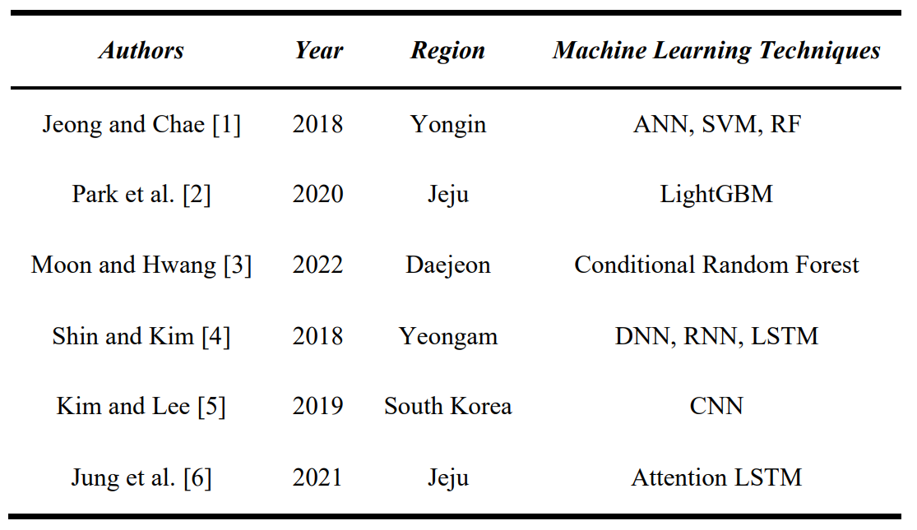
내용
논문 요약
2018년부터 2022년까지의 기계학습 기법을 이용한 예측 모델 구성 사례를 소개함
Table1. 일사량 예측 접근법 요약표
Notes:
본론의 내용은 2018년부터 2022년 까지의 기계학습 기법을 이용한 예측 모델 구성 사례를 소개합니다.

Slide 9
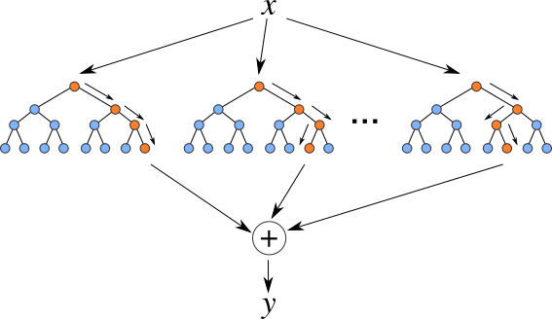
논문1 기계학습을 활용한 기상예측 자료 기반 태양광 발전량 예측 향상 기법
데이터
경기도 용인시 기상예보 2016년 12월 01일 ~ 2016년 12월 31일 (1개월)
일사량 예측 모델 구성 (평균 절대 백분율 오차 MAPE %)
랜덤 포레스트 (Random Forest : RF) (12.94%)
서포트 벡터 머신 (Support Vector Machine : SVM) (27.62%)
인공 신경망 (Artificial Neural Network : ANN) (30.69%)
변수 중요도
습도, 풍속, 기온 등이 일사량 예측 모델 구성에 중요한 변수
Figure1. Random forest
Notes:
첫번쨰 논문 입니다.
첫번째 논문에서는
경기도 용인시 기상예보 2016년 12월 1일부터 2016년 12월 31일까지의 1개월 간의 데이터를 사용하여
랜덤포레스트, 서포트 벡터머신, 인공신경망과의 3개의 모델을 비교하였고
그 중에서는 평균 절대 백분율 오차 12.94%의 성능을 보인 랜덤 포레스트가 가장 높은 성능을 보인것을 확인하였습니다.
변수 중요도로는 습도, 풍속, 기온의 변수가 중요한 변수임을 확인할 수 있었습니다.

Slide 10
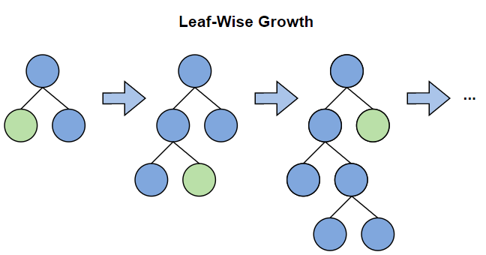
논문2 Multistep-Ahead Solar Radiation Forecasting Scheme Based on the Light Gradient Boosting Machine: A Case Study of Jeju Island
데이터
제주특별자치도 2011년 ~ 2018년 총 8년 데이터 사용
Tree 일사량 예측 모델 구성 (평균 제곱근 오차 RMSE)
Neural network 일사량 예측 모델 구성 (RMSE)
랜덤 포레스트 (Random Forest : RF) (0.302)
GBM (Gradient Boosting Machine) (0.288)
XGBoost (eXtreme Gradient Boosting) (0.289)
LightGBM (Light GBM) (0.285)
Shallow Neural Network (SNN) (0.588)
Deep Neural Network (DNN) (0.545)
Logn short-term memory (LSTM) (0.544)
Attention Mechanism (ATT-LSTM) (0.381)
변수 중요도
습도 예측 모델 구성에 중요한 변수
LightGBM
Tree가 수직적으로 확장되는 방식 일반 트리보다 더 많은 loss, 손실을 줄일 수 있음
Figure2. Light GBM
Notes:
두번쨰 논문에서는
제주특벌자치도의 2011년 부터 2018년 총 8년의 기상관측 데이터를 사용하였으며
Tree 형 4개의 모델과, 네트워크 4개의 모델을 비교한 결과에서
Tree형 모델의 결과가 네트워크 모델보다 높은 성능을 보인다는 것을 확인했습니다.
변수 중요도로는 , 습도가 예측 모델 구성에 중요한 변수임을 확인했습니다.

Slide 11
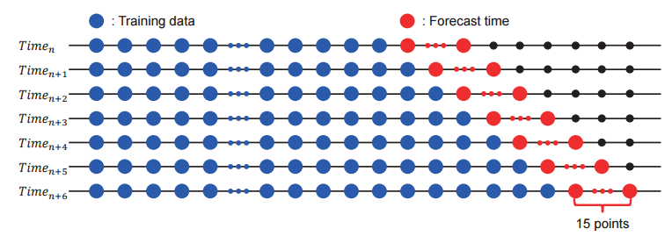
논문3 조건부 랜덤 포레스트 기반의 설명 가능한 일사량 예측
데이터
대전광역시 2018년 6월 기상요인 데이터를 사용 (1개월)
일사량 예측 모델 구성 (RMSE)
조건부 랜덤 포레스트 (Conditional Random Forests : CRF) (166.08)
다중 선형 회귀 (Multiple Linear Regression : MLR) (296.39)
랜덤 포레스트 (Random Forest : RF) (182.75)
의사결정 나무 (Decision Tree : DT) (219.90)
GBM (Gradient Boosting Machine) (176.74)
변수 중요도
Figure3. TSCV 시계열 교차검증
과거 일사량과, 기온, 하늘상태가 높은 변수 중요도를 가지고 있는 것을 확인
조건부 랜덤 포레스트 CRF
데이터 부족 문제 해결하기 위해 시계열 교차 검증 을 적용한 조건부 랜덤 포레스트 모델 구성
Notes:
세번째 논문입니다.
대전광역시 2018년 6월 기상요인 데이터를 사용했으며 기간은 1달입니다.
비교한 모델은 5개의 모델을 비교하였으며
시계열 교차 검증을 적용한 조건부 랜덤포레스트가 다른 비교모델보다 더 좋은 성능이 나오는 것을
확인했습니다.
변수중요도는 과거의 일사량 데이터, 기온, 하늘상태가 높은 변수 중요도를 가지고 있는 것을 확인했습니다.

Slide 12
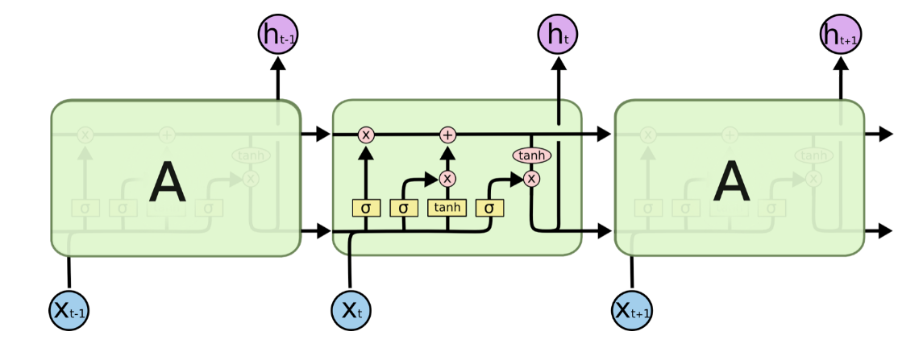
논문4 RNN-LSTM을 이용한 태양광 발전량 단기 예측 모델
데이터
2013년 ~ 2015년(3년)의 영암 발전소 근처의 목포 시간별 기상데이터 사용
일사량 예측 모델 구성 (RMSE)
심층 학습 (Deep neural networks : DNN) (0.227)
순환 신경망 (Recurrent Neural Network : RNN) (0.147)
LSTM (Long short–term memory) (0.145)
Figure4. LSTM ( Long Short – Term Memory )
Notes:
네번째 논문에서는
2013년부터 2015년까지 3년의 영암 발전소 근처의 목표 시간별 기상데이터를 사용하였으며
모델은 3개의 네트워크 모델을 비교하였습니다.
결과로는 LSTM의 성능이 가장 높게 나온것 을 확인했습니다.

Slide 13
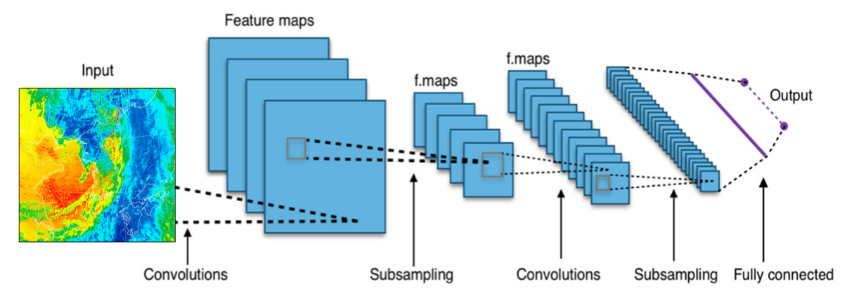
논문5 기상 위성을 이용한 태양광 발전 일사량 예측
데이터
2011년 ~ 2017년 까지의 국가기상위성센터에서 제공하는 표면도달일사량 이미지 사용
일사량 예측 모델 구성
CNN (Convolutional Neural Network)
오차율, 적중률
오차율 : 0.58%
적중률 : 98%
Figure5. CNN ( Convolutional Neural Network )
Notes:
5번째 논문은
2011년부터 2017년 까지의 국가 위성센터에서 제공하는 표면도달 일사량 이미지를 사용하였고
CNN의 모델로 일사량을 예측하는 방법을 제시하였습니다.
결과의 오차율은 0.58%, 적중률은 0.98%로 높은 성능을 보인 것을 확인했습니다.

Slide 14
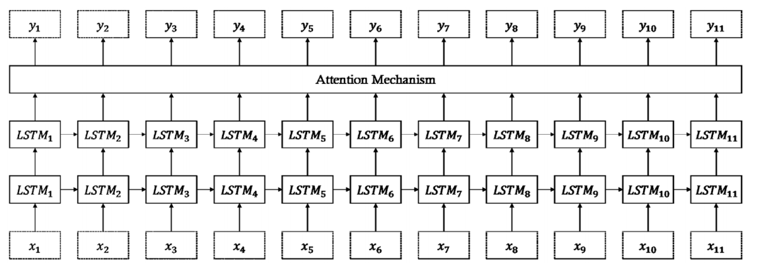
특허6 스마트 아일랜드를 위한 주의 집중 메커니즘 기반의 확률론적 단기 일사량 예측 기법
데이터
제주도 지역, 기상자료 개방포털의 기상요인 데이터
2011년 ~ 2018년 총 8년
일사량 예측 모델 구성
ATT-LSTM (Attention Mechanism) (0.394)
LSTM (Long Short – Term Memory) (0.482)
SNN (Single-Layer Neural Network) (0.521)
DNN (Deep Neural Network) (0.492)
Figure6. ATT – LSTM ( Attention Mechanism )
ATT-LSTM
주의 집중 메커니즘(Attention Mechanism)모델은 인코더(Encoder) 디코더(Decoder)로 구성,
디코더 부분에서 인코더와 높은 유사도를 갖는 벡터에 집중적으로 학습 하여 정확한 성능
Notes:
마지막으로 6번째 논문입니다.
데이터는 2011년부터 2018년 까지의 제주도지역의 기상자료 개방포털의 기상요인 데이터를 사용했으며
4개의 네트워크 모델중 모델의 디코더 부분에서 인코더와 높은 유사도를 갖는 벡터에 집중 적으로 학습하는
ATT-LSTM의 모델의 성능이 가장 높은 것을 확인하였습니다.

Slide 15
결론
본 논문에서는 시스템의 효과적인 운영 계획을 수립하기 위해 기계학습 기반의 일사량 예측 모델 구성에 관한 사례를 소개함
여러 개 모델을 조합하여 더 정확한 예측에 도움을 주는 앙상블 학습 기법은 우수한 예측 성능을 도출할 수 있을 뿐만 아니라 변수 중요도를 통해 어떤 독립변수가 모델 구성에 중요한지를 해석할 수 있다는 장점이 있음
심층 학습은 이미지와 같이 테이블 형식이 아닌 데이터에서도 특징을 추출하여 정확한 일사량 예측을 수행할 수 있음을 확인
Notes:
결론입니다.
본 논문에서는 시스템의 효과적인 운영 계획을 수립하기 위해 기계학습 기반의 일사량 예측 모델 구성에
관한 사례를 소개했습니다.
모델 중 앙상블 학습 기법은 우수한 예측 성능을 도출할 수 있을 뿐만 아니라 변수 중요도를 통해
어떤 독립 변수가 모델 구성에 중요한지를 해석할 수 있다는 장점이 있음을 확인했습니다.
심층 학습은 이미지와 같이 테이블 형식이 아닌 데이터에서도 특징을 추출하여 정확한 일사량 예측을 수행
할 수 있음을 확인했습니다.

Slide 16
감사합니다. Q & A
Notes:
이상으로 발표 마치겠습니다. 감사합니다.

